Slide 1
实验2 音段边界检测器
总体：不错！
2个优秀作业：柯劲帆、张德宇
4个10分作业
提交：全部按时完成
但是，6名同学23：58以后提交！

Slide 2
实验2 音段边界检测器
课程中心平台-“实验2”
  截止时间10月29日（周日）
  格式：Word文档，命名规范：姓名_学号_实验2.doc
目的：通过Matlab编程
  了解短时分析方法
  加深对语音短时参数应用的理解
实验平台及材料
  下载安装“VoiceBox - matlab工具”
  Matlab代码’test.m’，功能包括WAV文件读入、语音/参数波形绘制、边界绘制
  发音‘tang1’的录音文件’tang1.wav’

Slide 3



实验2 音段边界检测器
实验内容：改写test.m
  添加短时时域参数函数
    短时能量（参考代码）
    短时过零率（参考代码）
  添加边界检测器，基于短时能量、短时过零率，实现边界检测功能，包括
    语音端点检测——起始边界x1、终止边界x2
    清/浊边界检测x3
  绘制语音边界检测图，包括
    语音波形、短时能量、短时过零率
    自动检测结果：音段起始/终止边界、清音/浊音边界

Slide 4
实验2 音段边界检测器
实验报告
  边界检测功能设计思路，包括短时参数特征分析、边界检测原理
  结合代码及’tang1’的检测图，说明参数调试过程，对检测结果进行分析
  自己录制一段语音用于边界检测，对检测结果进行分析

Slide 5
% 语音信号的端点检测matlab实现:
[x,fs,nbits]=wavread(‘xxx.wav’); %首先打开经录好的信号，一段语音。
x = x / max(abs(x)); %幅度归一化到[-1,1]，数组/数组
%参数设置
FrameLen = 128; %帧长
inc = 90; %步长、未重叠部分
amp2 = %短时能量阈值，需根据实验进行设置
zcr2 = %过零率阈值，需根据实验进行设置
maxsilence = %无声长度阈值
minlen = %语音长度阈值
%计算短时能量
amp =ampf(x,FrameLen,inc); %定义ampf函数，x表示输入音频，
%FrameLen表示帧长，inc是指一帧与一帧之间移动的样点数；
%可利用enframe函数进行分帧,sum(x,2)进行行求和，abs()取绝对值；
%计算过零率
zcr = zcrf(x,FrameLen,inc); %定义zcrf函数，x表示输入音频，
%FrameLen表示帧长，inc是指一帧与一帧之间移动的样点数；
%可利用enframe函数进行分帧；
%开始端点检测
%x1表示语音段的起始点，x2表示语音段的终止点，x3表示声韵母边界，
%amp2表示短时能量阈值；zcr2表示过零率阈值
%利用无声的长度阈值(maxsilence)来判断语音是否结束
%利用语音的最小长度阈值(minlen)来判断是否为噪声
%直接在for循环中补充，建议设置状态变量status描述音段的特性：静音、语音、静音->语音、语音->静音
for n=1:length(zcr)-1 % length(zcr) 得到的是整个信号的帧数。
…
end

Slide 6
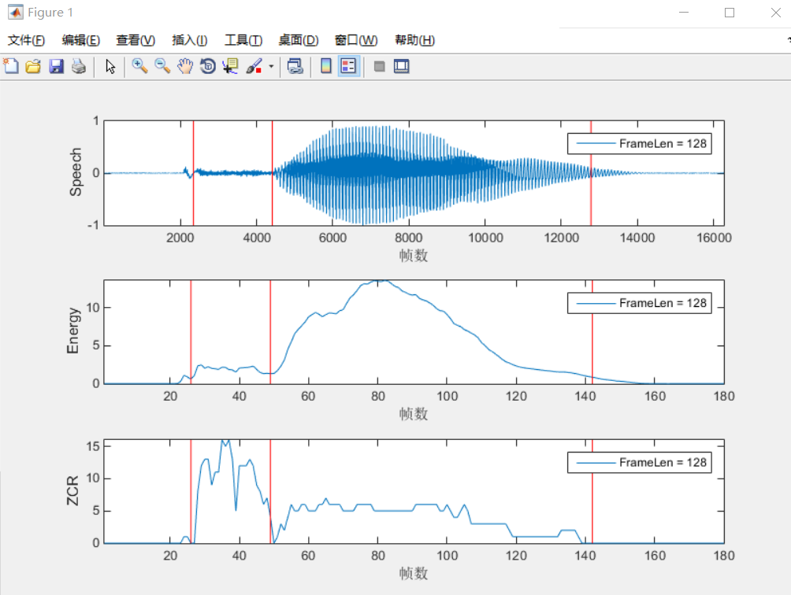
%找出语音端点，然后用红线给标出来。
%语音波形图
subplot(3,1,1)
plot(x)
axis([1 length(x) -1 1]) %限制x轴与y轴的范围。
xlabel('帧数');
ylabel('Speech');
legend('FrameLen = 128');
line([x1*inc x1*inc], [-1 1], 'Color', 'red'); %line函数的用法：基于两点连成一条直线。
line([x2*inc x2*inc], [-1 1], 'Color', 'red');
line([x3*inc x3*inc], [-1 1], 'Color', 'red');
%短时能量图
subplot(3,1,2)
plot(amp);
axis([1 length(amp) 0 max(amp)])
xlabel('帧数');
ylabel('Energy');
legend('FrameLen = 128' );
line([x1 x1], [min(amp),max(amp)], 'Color', 'red');
line([x2 x2], [min(amp),max(amp)], 'Color', 'red');
%短时过零率图
subplot(3,1,3)
plot(zcr);
axis([1 length(zcr) 0 max(zcr)])
xlabel('帧数');
ylabel('ZCR');
legend('FrameLen = 128');
line([x1 x1], [min(zcr),max(zcr)], 'Color', 'red');
line([x2 x2], [min(zcr),max(zcr)], 'Color', 'red');

Slide 7
%定义短时能量函数 ampf.m
function E = ampf(x, FrameLen, inc)
E = sum((enframe( x, FrameLen, inc)).^2, 2); %sum(A,2) 对矩阵行求和，结果E为一维数组
%定义短时过零率 zcrf.m
function zcr = zcrf(x,FrameLen,inc)
tmp1 = enframe(x(1:end-1), FrameLen,inc); %将一维数组x分帧，并转化为矩阵存入tmp1
tmp2 = enframe(x(2:end) , FrameLen,inc); %tmp1、tmp2皆为矩阵
signs = (tmp1.*tmp2)<0; %真实过零率，存入一维数组signs
diffs = (abs(tmp1 - tmp2))>0.02; %考虑音频噪声
zcr = sum(signs.*diffs,2); %zcr为一维数组

